Slide 1
DSP LAB IMU

Slide 2
IMU 基本介紹
慣性量測單元 (IMU)，使用加速計、陀螺儀及磁力針穩定地提供多軸位置資訊流
IMU 進行動作追蹤時會採用感測器融合技術，從已知起始點與方位，針對裝置的相對方位與位置推演出高準確度的單一預估值。
計算位置可產出以下測量值:
重力
線性加速度
方位 (姿態)
旋轉向量

Slide 3
IMU 基本介紹
加速計:測量線性加速度，測量單位為 g(9.80665m/s)，三軸型即可定義 X、Y、Z 座標系。
陀螺儀（Gyroscope）：陀螺儀測量物體的角速度，即物體的旋轉速率。可以感知物體繞著其軸心的旋轉，並通過積分角速度數據來估計物體的方向變化。
磁力計:測量磁場強度，通常以微特斯拉 (µT) 或高斯 (100 µT = 1 高斯) 為單位。

Slide 4
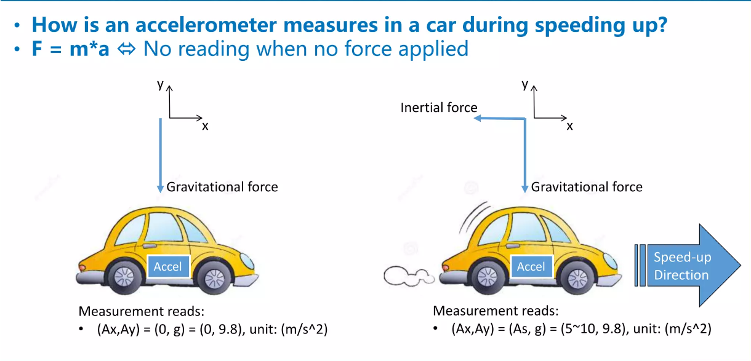
IMU 加速度
Ref:https://www.slideshare.net/dibaowang/imu-general-introduction

Slide 5
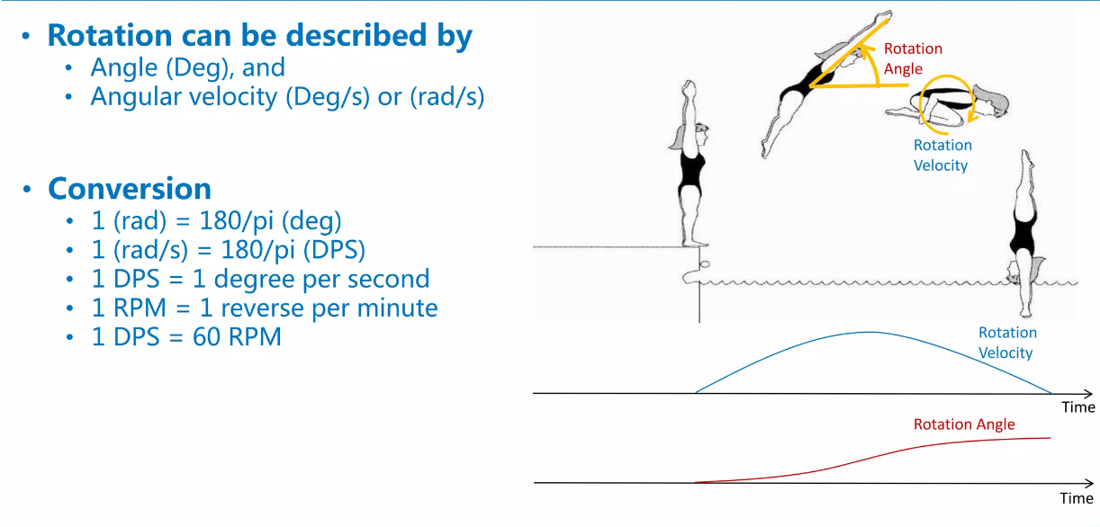
IMU 角速度
Ref:https://www.slideshare.net/dibaowang/imu-general-introduction

Slide 6
IMU 誤差來源
加速計:反應速度很快，抖動與雜訊會產生累積性誤差
陀螺儀:隨著時間發生漂移，這是因為陀螺儀只能感測變化，本身沒有固定的參考座標系
磁力針:地磁場不是完全恆定，時間和地球內部的變化而變動。
建築物、金屬結構、電纜等物體都可以產生附加的磁場

Slide 7
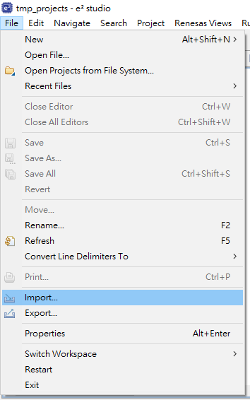
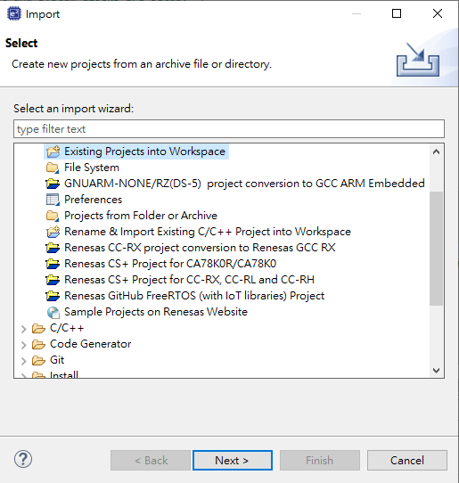
E2 STUDIO 操作 – 匯入專案
1. 選擇匯入專案 2. 選擇 “Existing Projects into Workspace”

Slide 8
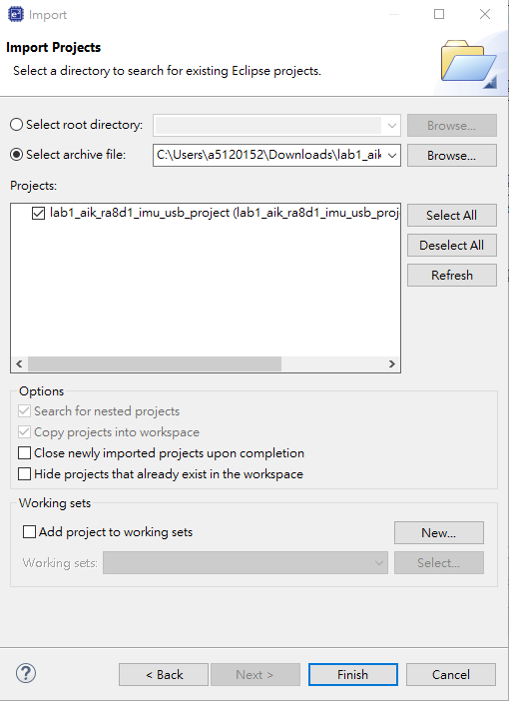
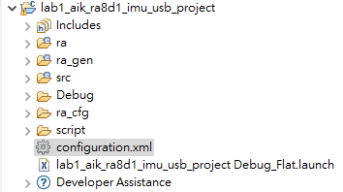
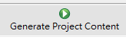
E2 STUDIO 操作 – 匯入專案
3. 點擊 Browse, 選擇專案所在位置. 4. 勾選專案後, 點擊Finish.
第一次打開專案建議都要重新產生Driver code.

Slide 9
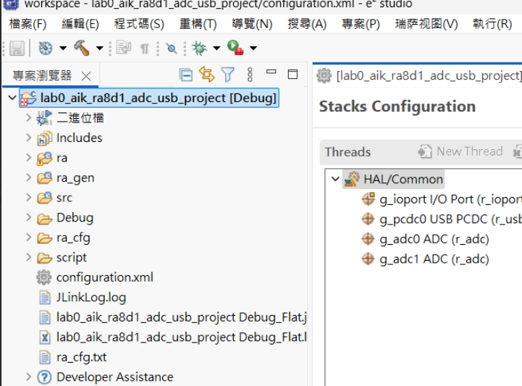
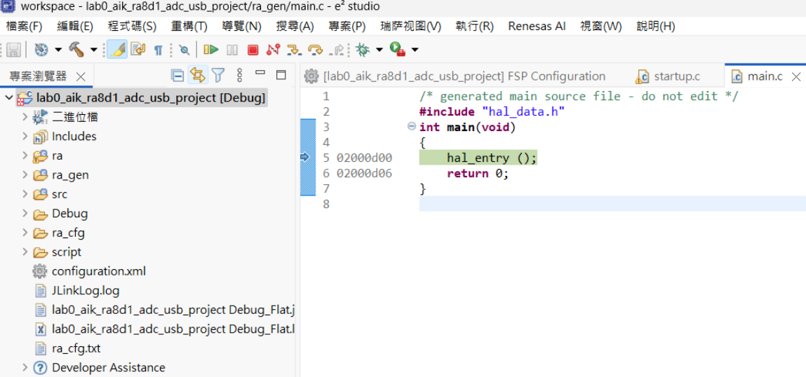
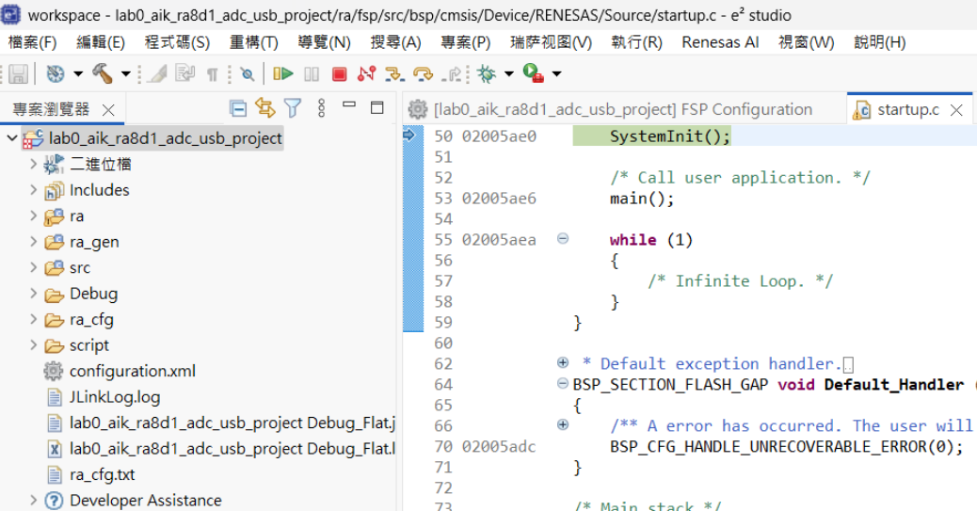
E2 STUDIO 操作 – 運行除錯
1.按下建置
2.按下debug
4.再按下後會執行hal_entry()
3.按下後會執行SystemInit()

Slide 10
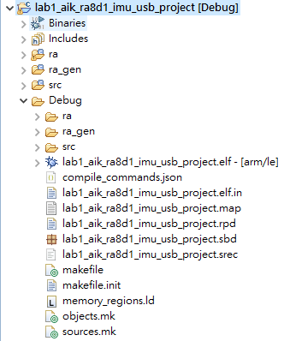
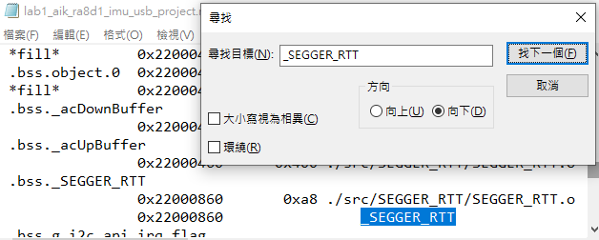
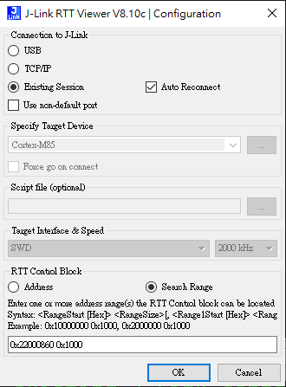
SEGGER RTT 配置
2. 複製SEGGER RTT控制結構的起始位置
1. 開啟專案的map file.
3. 貼上SEGGER RTT控制結構的起始位置, 並確保其他勾選位, 欄位與這張圖片相同.

Slide 11
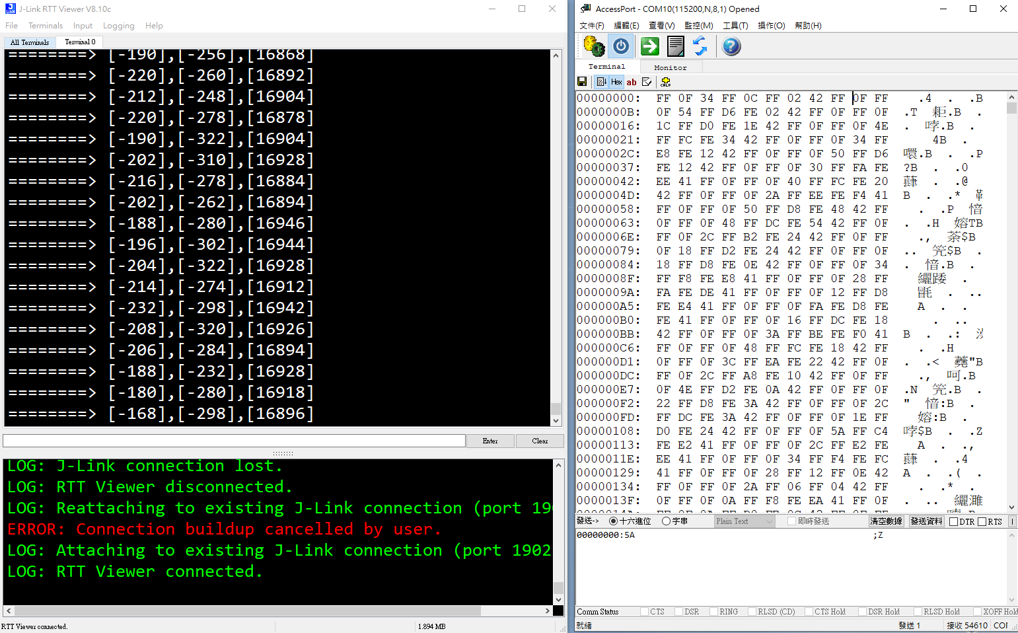
1. 配置CDC參數, 按下開關(可至裝置管理員的連結埠察看是連結COM多少)
開啟accessport.exe
3. 發送資料
2. 輸入5A

Slide 12
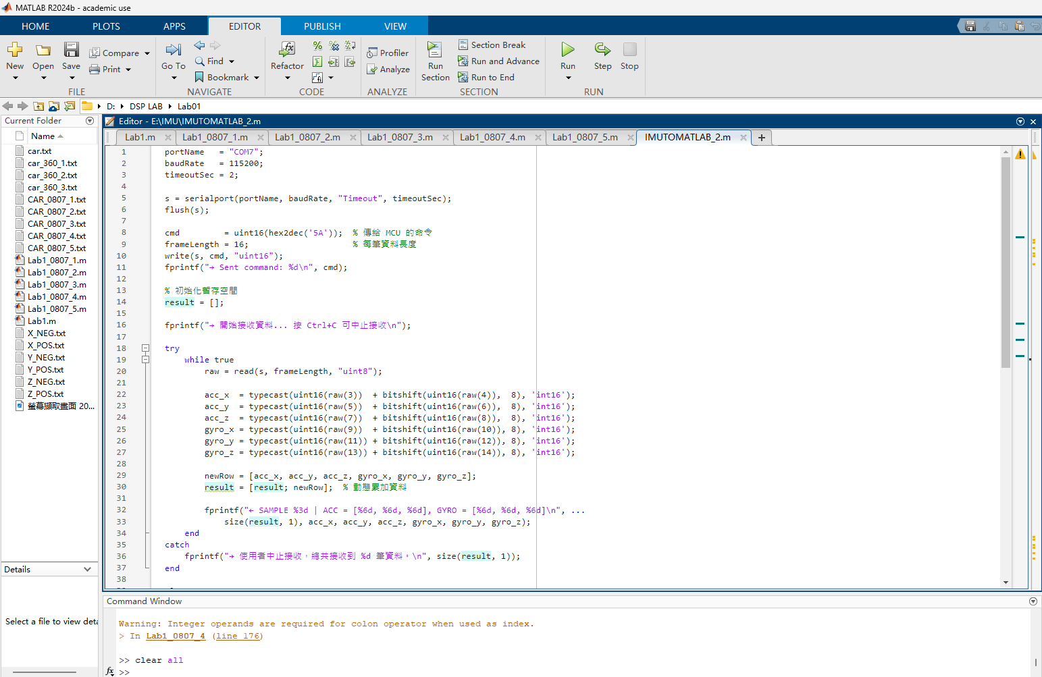
接收資料(有線傳輸)
修改matlab檔的portname (需要更改成你電腦的COMport)
使用J-Link接收資料(投影片7 8 9 頁)
自行將結果儲存
使用MATLAB(MCU2MATLAB.m)接收資料(投影片第7頁後即可執行 Ctrl + C 可中止接收 )
可再將資料儲存成.txt 或.mat做後續處理

Slide 13
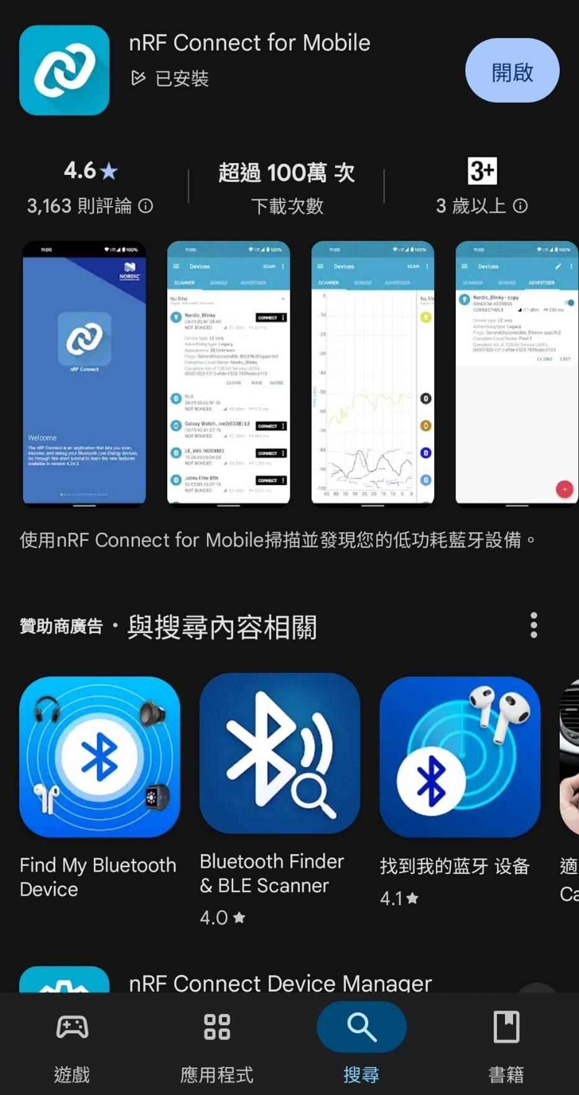
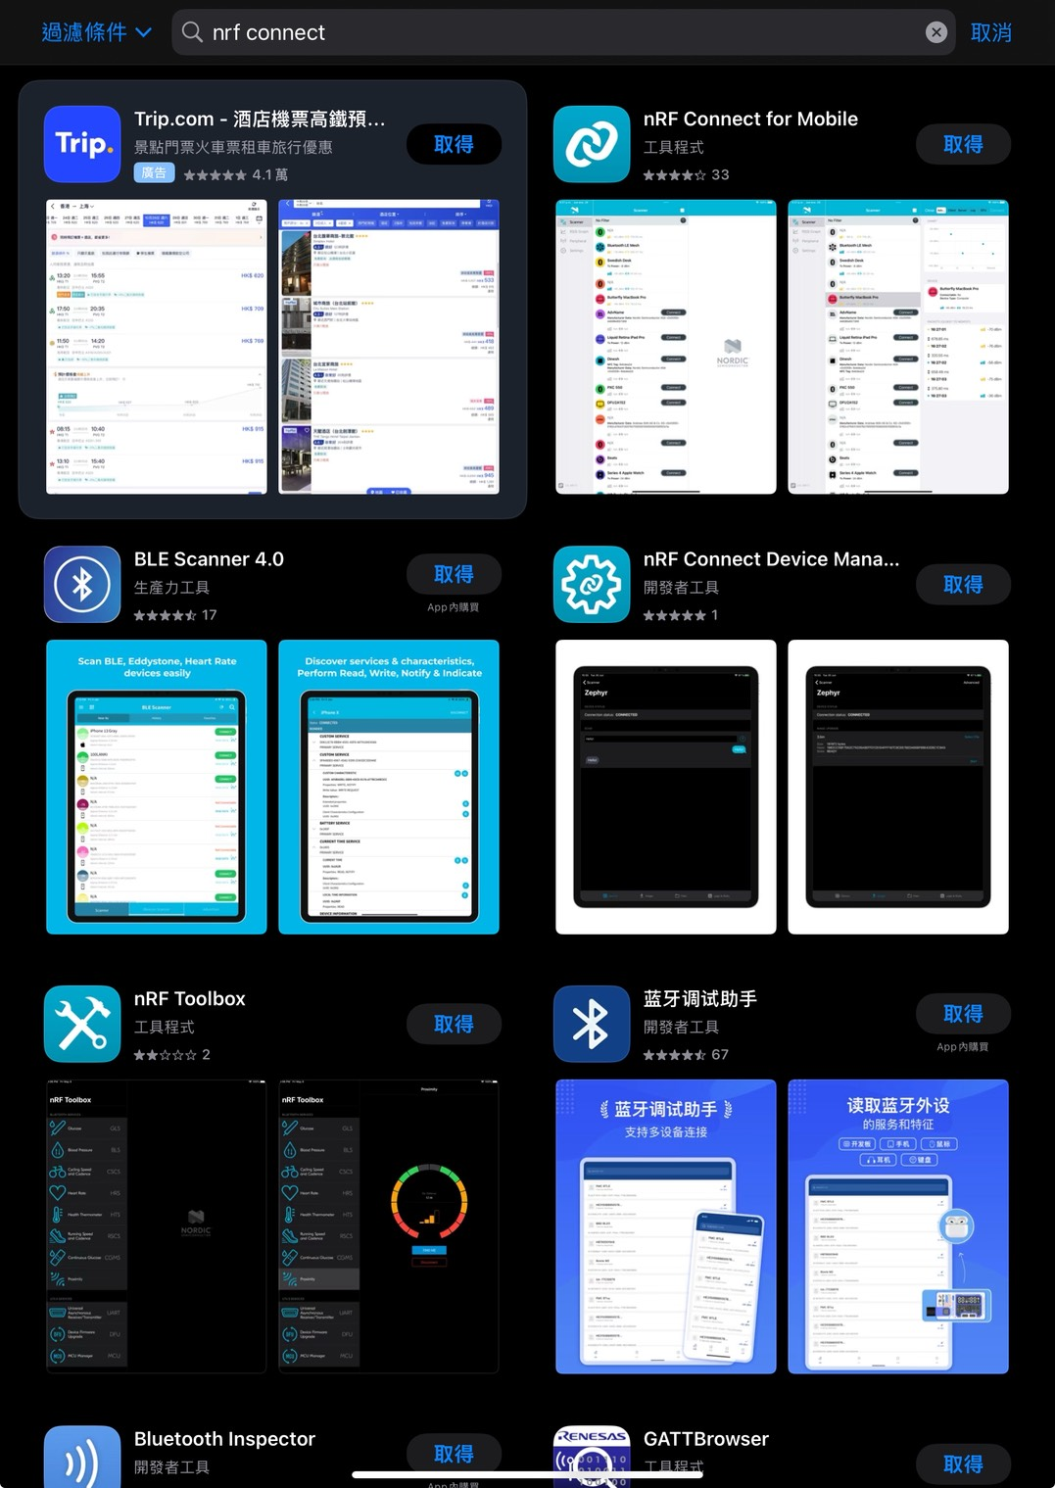
藍芽傳輸方式
在App store或Google Play 商店
下載nRF Connect for Mobile

Slide 14
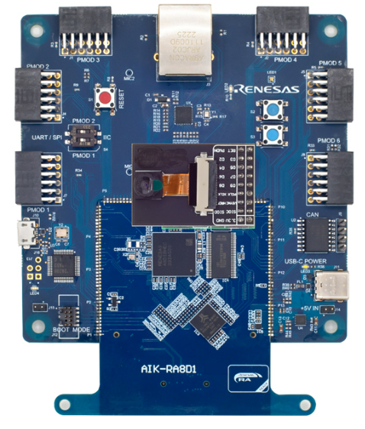
開發板設定
[1]. 紅框處為S4, 用來設定PMOD1和PMOD2的介面 [2]. PMOD1 透過 I2C連接到六軸傳感器. 請確認指撥開關朝向I2C的位置. [3]. PMOD2 透過 UART 連接到六軸傳感器, 請確認指撥開關朝向UART的位置.
PMOD2
UART/SPI
IIC
S4
PMOD1

Slide 15
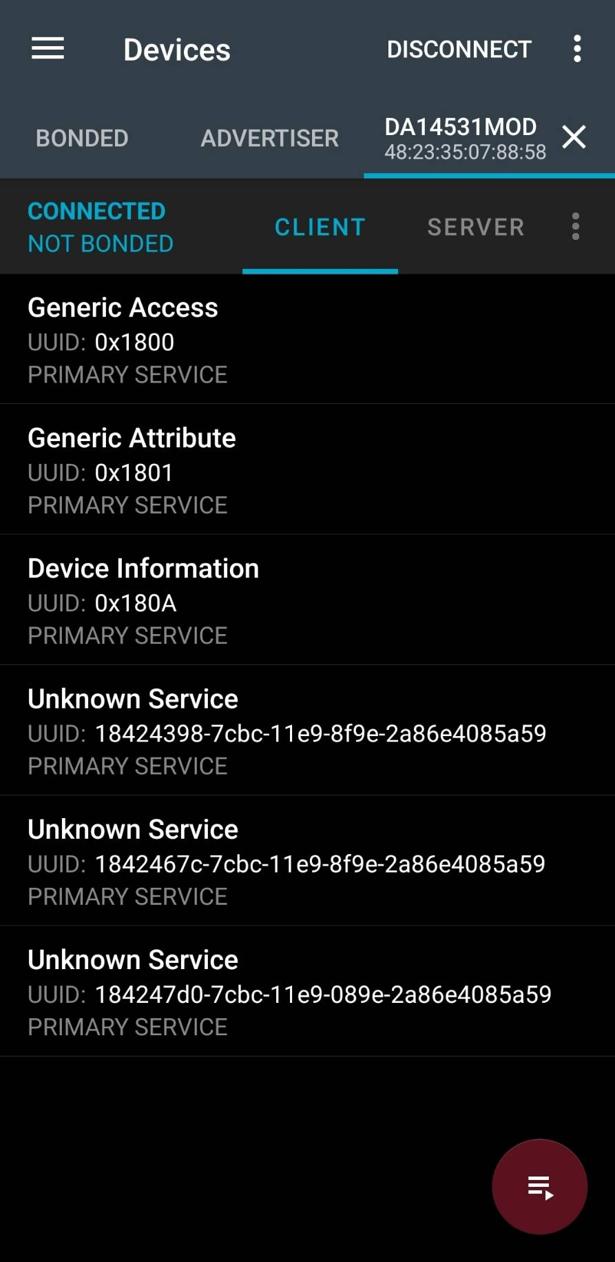
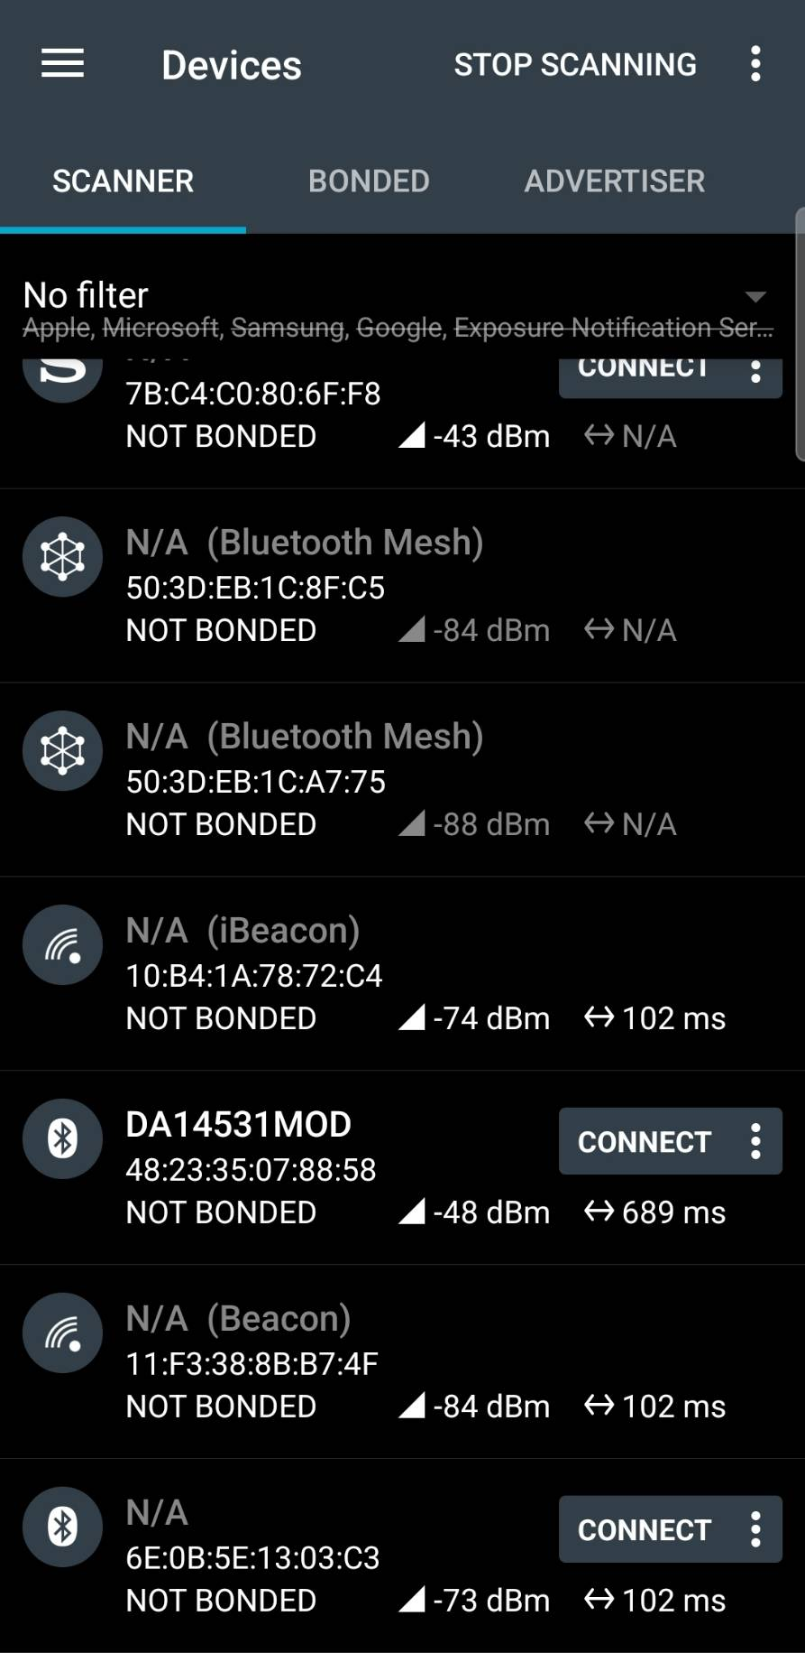
1.在SCANNER 裡面尋找DA14531MOD
並點選CONNECT
2.連線後選擇右圖紅圈處

Slide 16
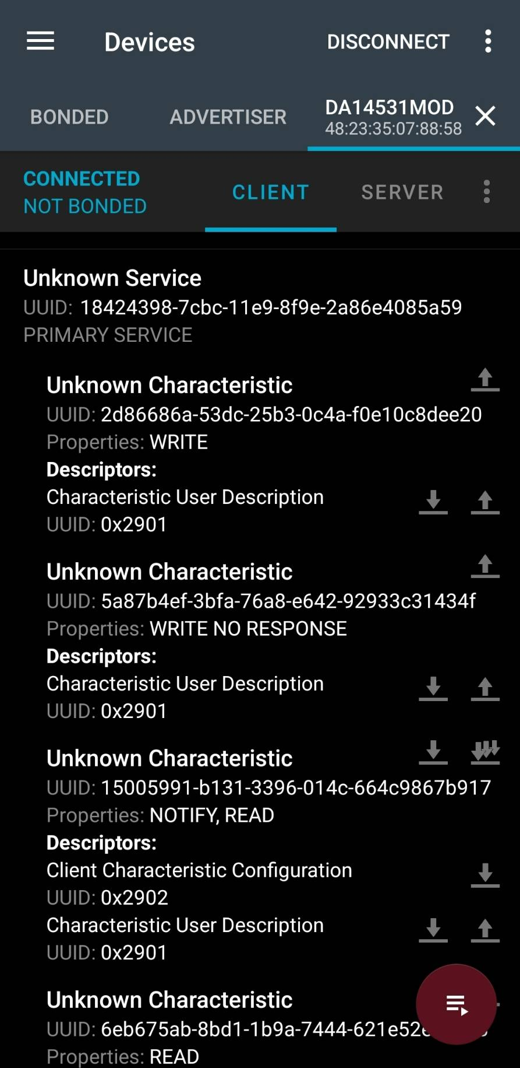
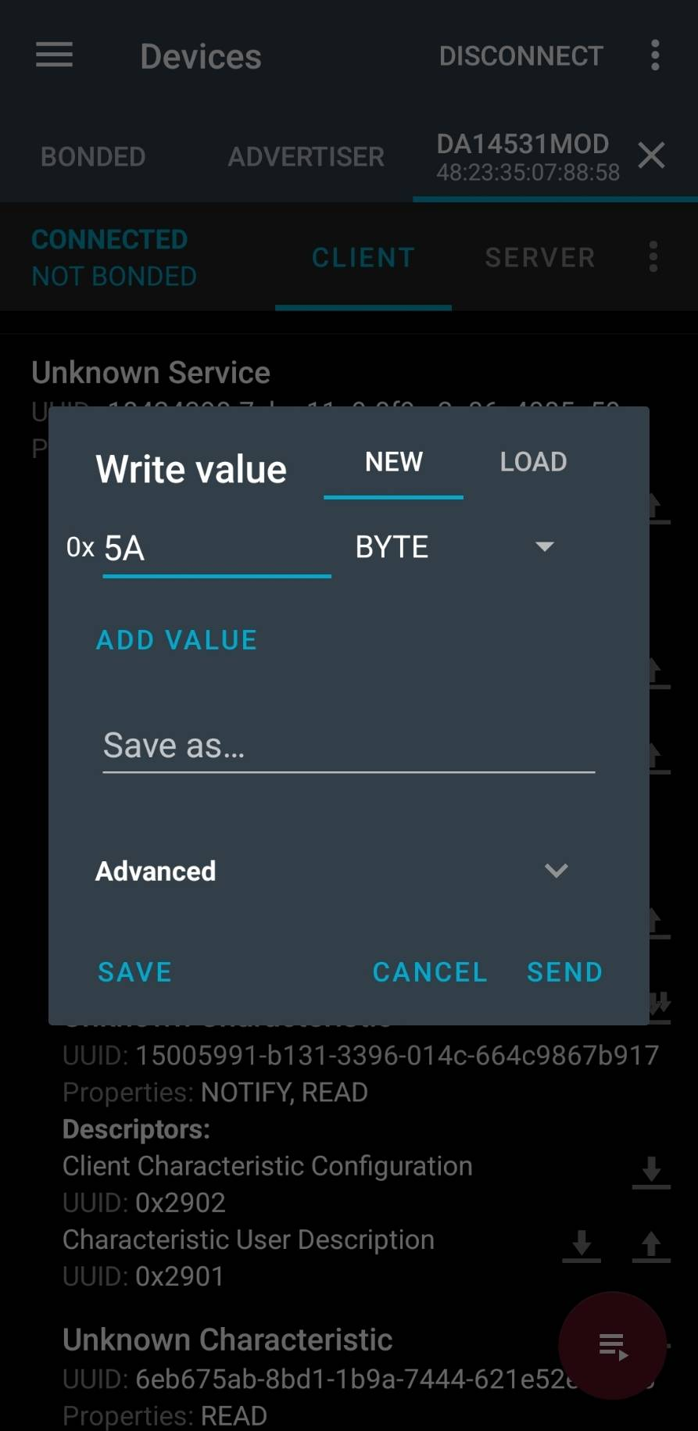
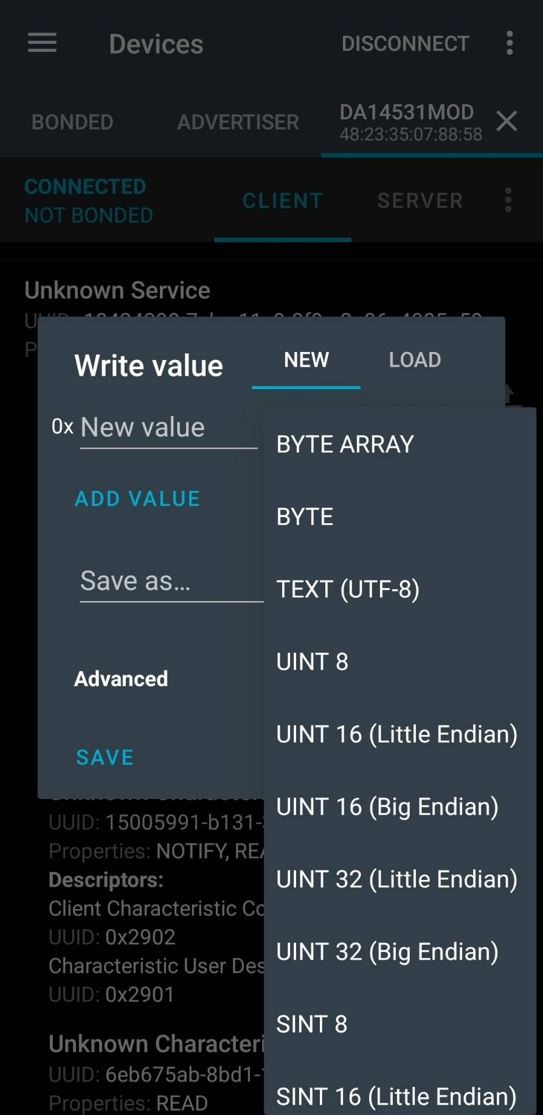
3.尋找WRITE NO RESPONSE
點選圖示
4.Write value地方單位選擇BYTE
5.輸入5A並點選SEND即可開始接收資料
輸入33並點選SEND即可停止接收

Slide 17
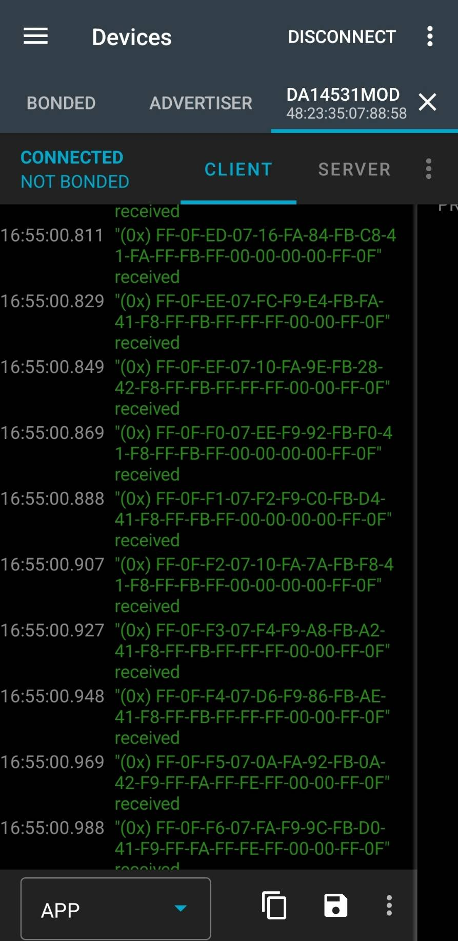
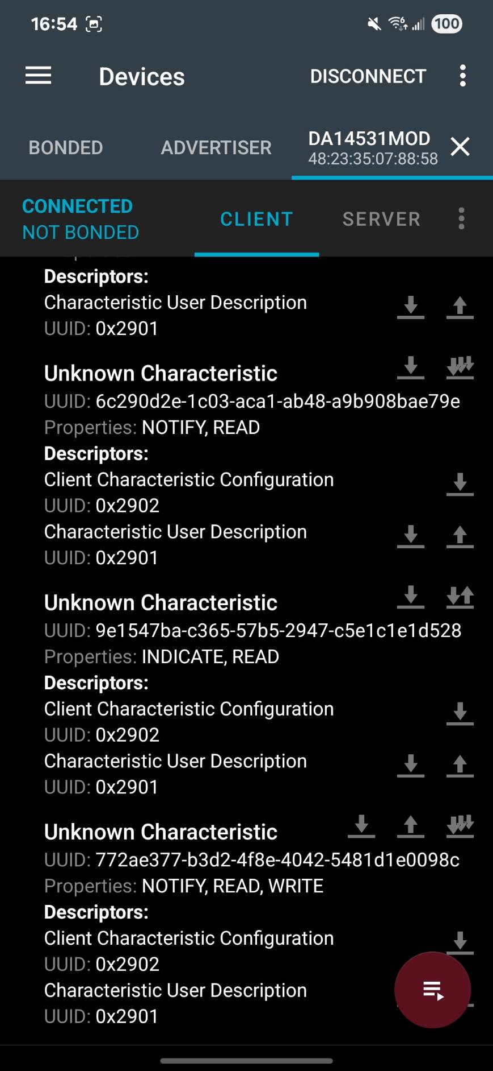
6.尋找NOITY,READ,WRITE
點選圖示 即可看到資料傳輸
7.手指壓著黑色部分並向右滑動，可看到所影回傳資料，點選圖示可將.txt檔儲存(要停止記得回到步驟5.輸入33否則會一直接收)
8.選擇更多(右下角)可以clear目前資料方便儲存

Slide 18
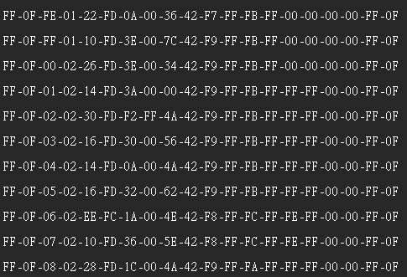
每筆資料回傳20 bytes
開頭和結尾的 0F-FF 是前後綴號碼，可忽略
在前綴後的 01-FE 表示這是第幾筆資料（低位在前，高位在後）
紅色底線部分才是真正要的資料共12 bytes
依序為acc_x acc_y acc_z gyro_x gyro_y grro_z
每個數據 2 bytes，低位在前，高位在後
轉成 16-bit 整數後，需依二補數處理
最高位為 1 → 負數 最高位為 0 → 正數
acc_x為範例 FD-22
低位 22 → 高位 FD → 組成二進位：1111110100100010
最高位為 1 → 負數 二補數轉十進位後 = -734
acc_y ,acc_z ,gyro_x ,gyro_y ,grro_z同樣方式處理
可參考nRF2MATLAB.m

Slide 19
實驗規劃
1.IMU固定在遙控車上，用加速度計算直線位移，過程中需完全靜止後再前進，最後統計總距離誤差和每段誤差 (這是完美情況, IMU平放…z軸就是g)
2.IMU固定在腳上，直線行走或是走一個方形loop，用加速度估計步長，步高和3D軌跡 (這是實際情況, IMU的orientation是隨時間變化)

Slide 20
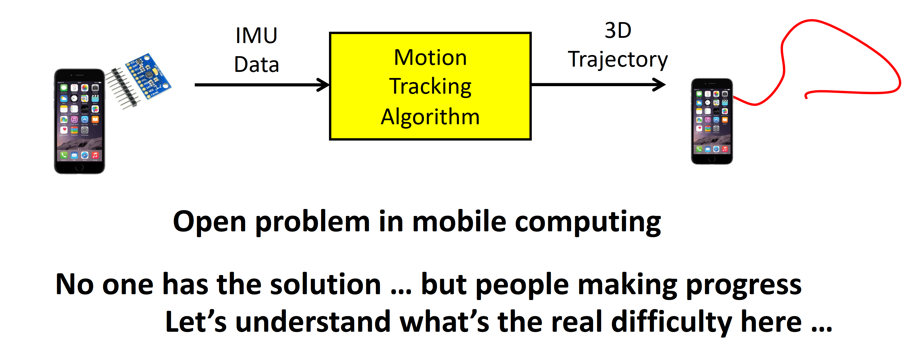
此實驗難度在於……
IMU 計算物體軌跡還是open question….

Slide 21
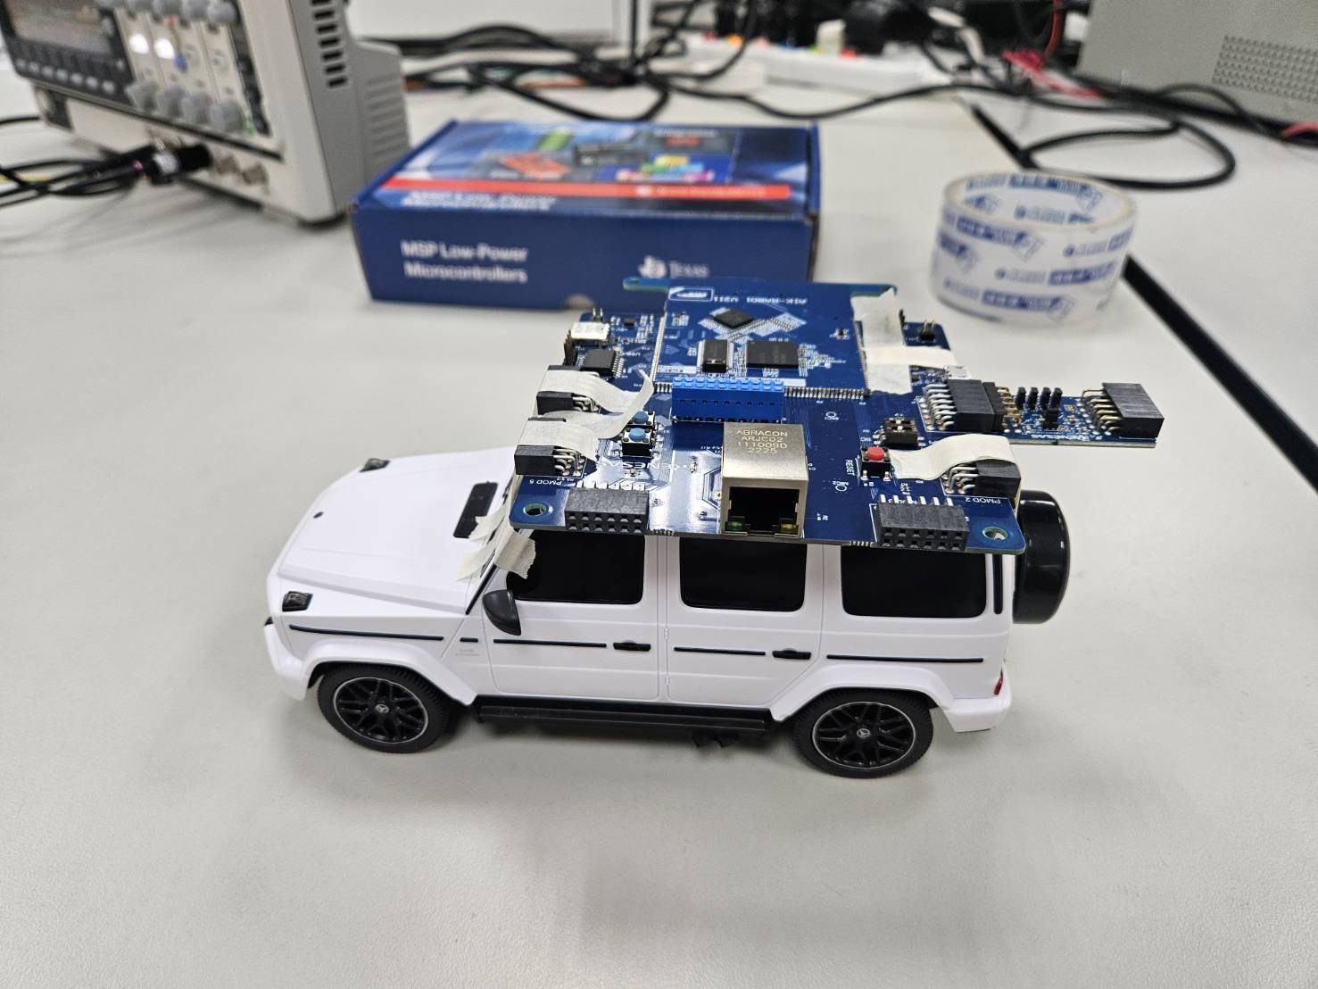
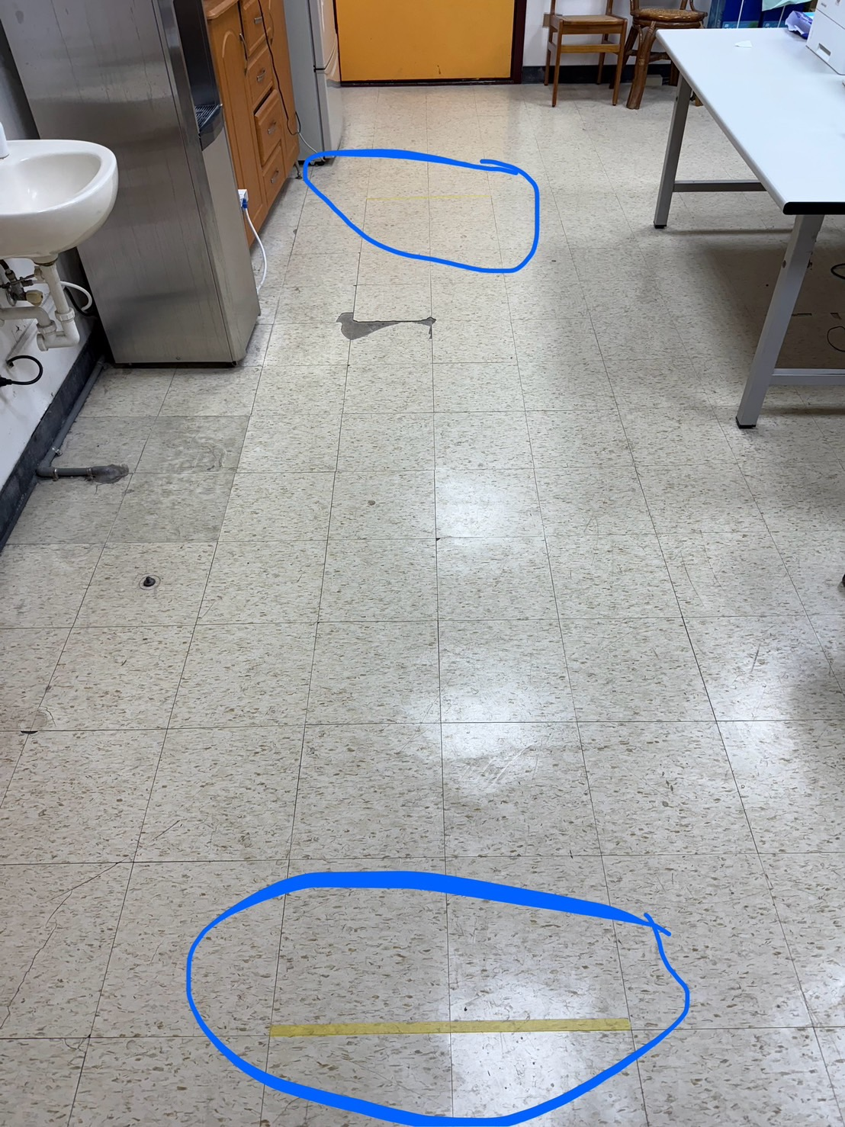
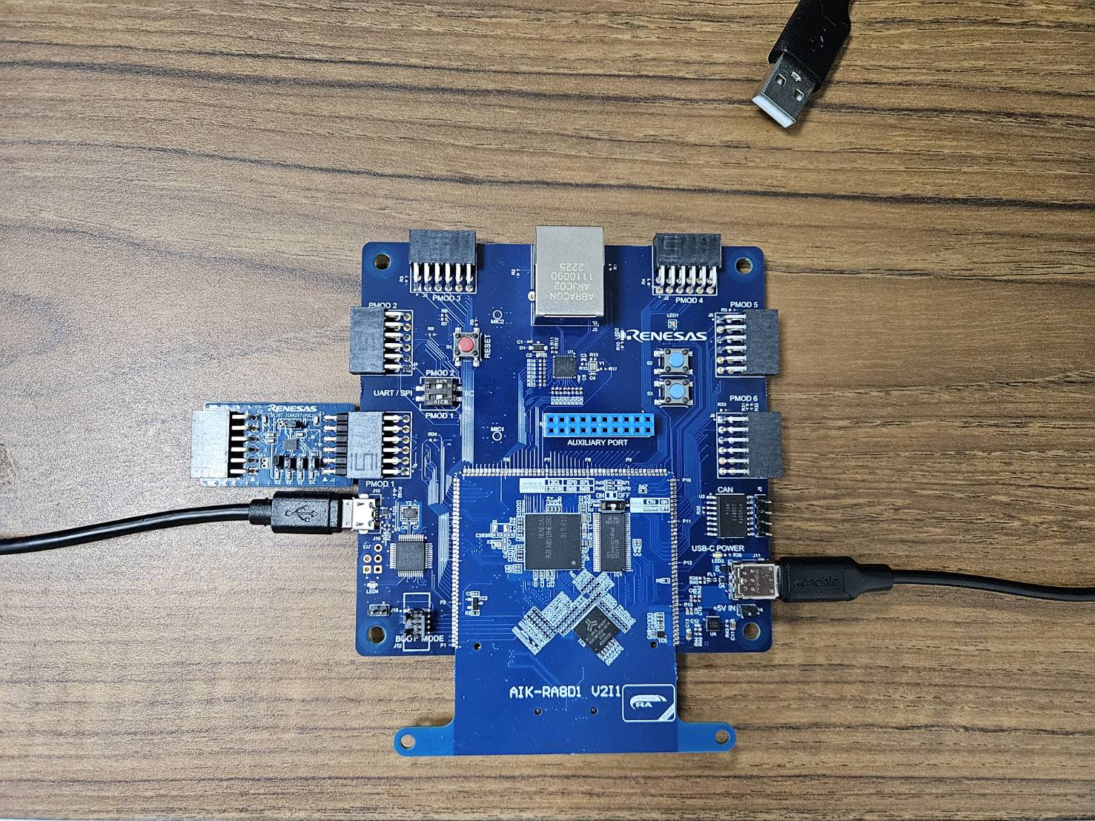
實驗1-加速度計算距離
Ex.
固定直線距離並分段
車子分段停止後再開(建議停止至少2秒以上較好分辨 且第一段開始前也建議靜止)
每段90cm 總共4段
並用IMU估計出每段的距離和總長度和實際距離討論誤差
建議手動方式避免遙控
可能不是直線前進
IMU放置位置與軸向
X軸
Z軸
Y軸

Slide 22
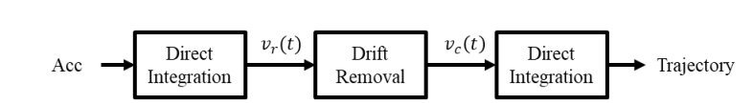
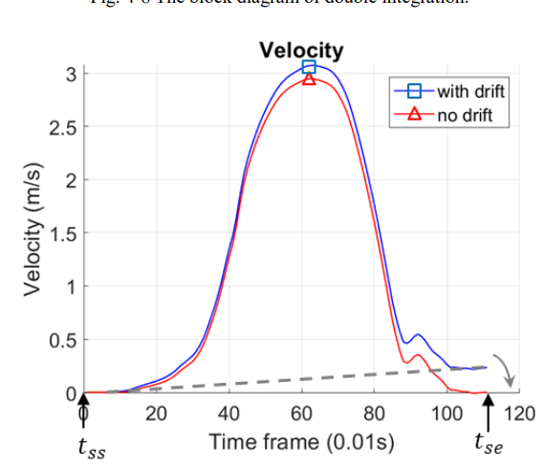
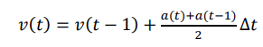
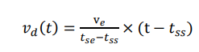
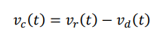
實驗1-加速度計算距離
加速度積分:
Drift correction:

Slide 23
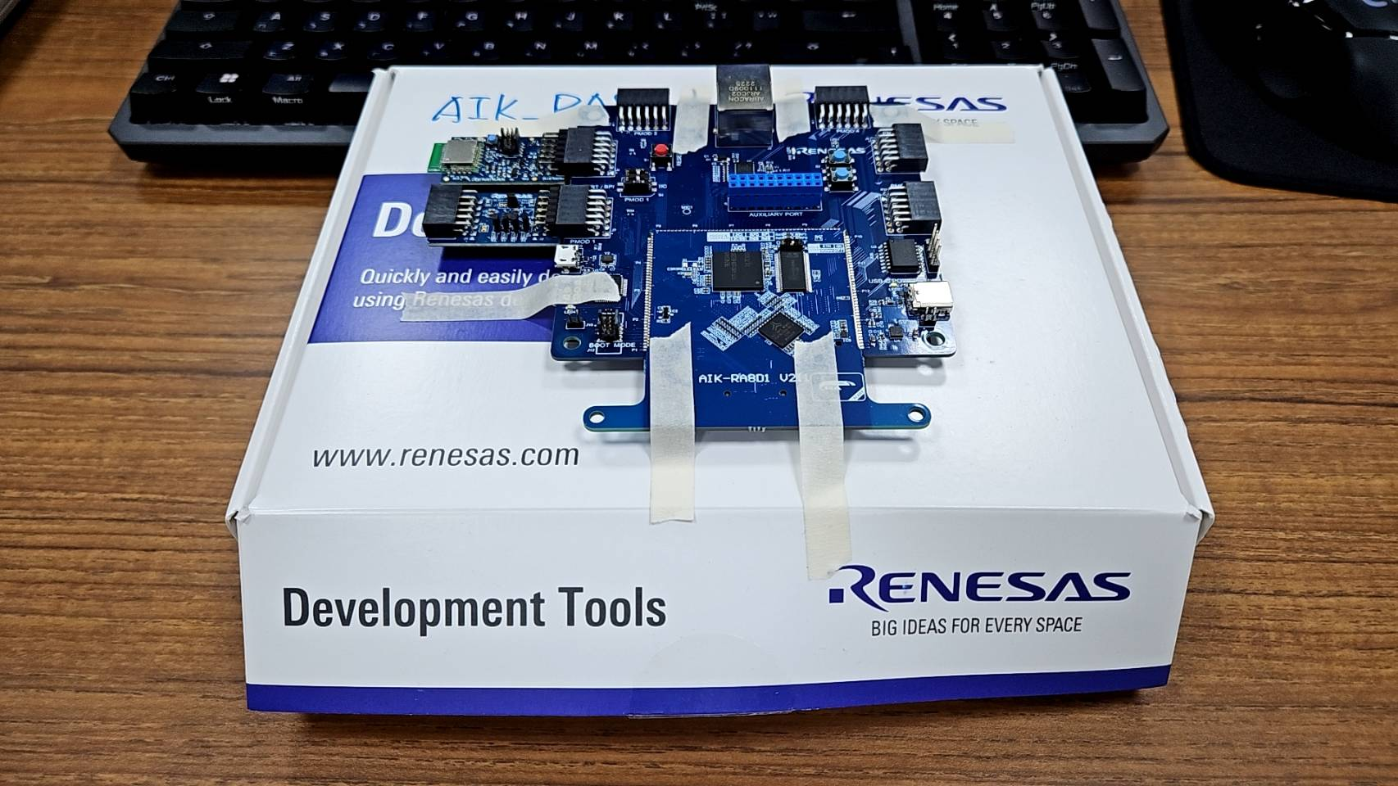
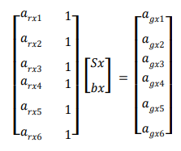
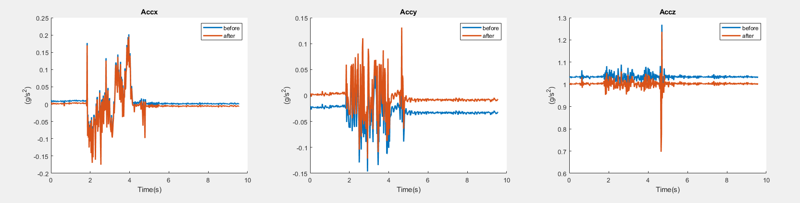
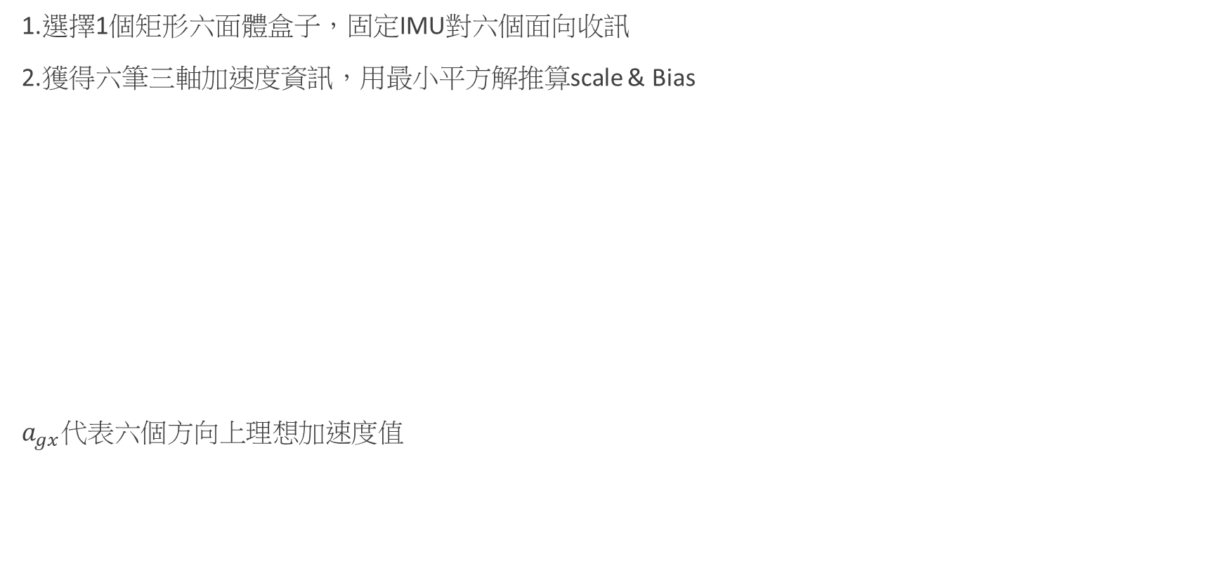
Calibration
1.選擇1個矩形六面體盒子，固定IMU對六個面向收訊
2.獲得六筆三軸加速度資訊，用最小平方解推算scale & Bias
$a_{gx}代表六個方向上理想加速度值$

Slide 24
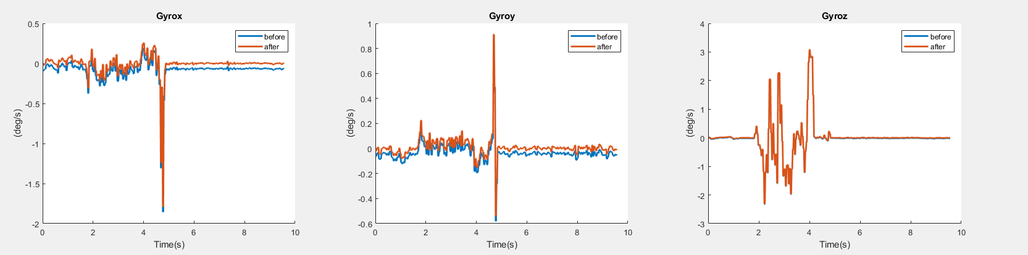
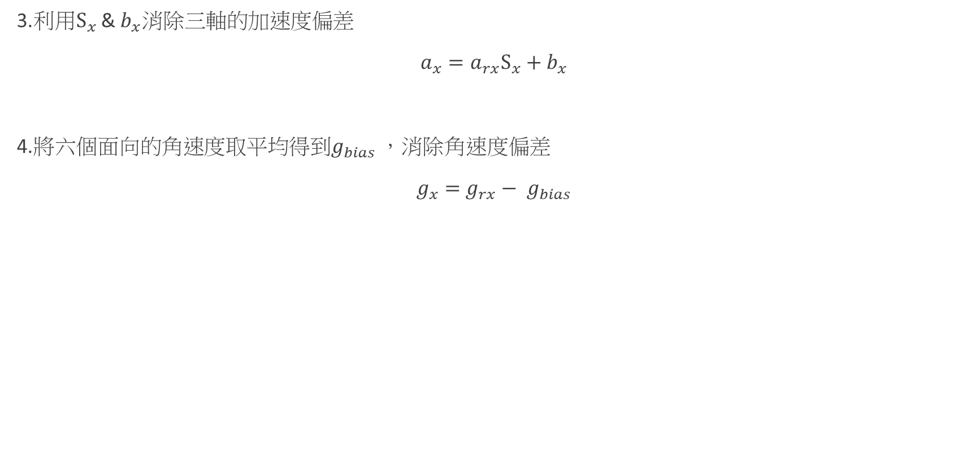
Calibration
3.利用$S_{x}$ & $b_{x}消除三軸的加速度偏差$
$a_{x}=a_{rx}S_{x}+$ $b_{x}$
4.將六個面向的角速度取平均得到$g_{bias}$ ，消除角速度偏差
$g_{x}=$ $g_{rx}− g_{bias}$

Slide 25
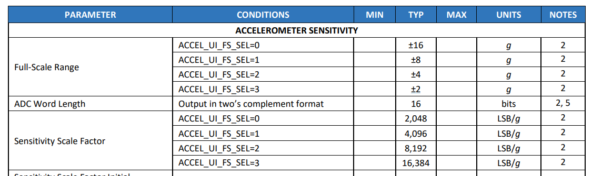
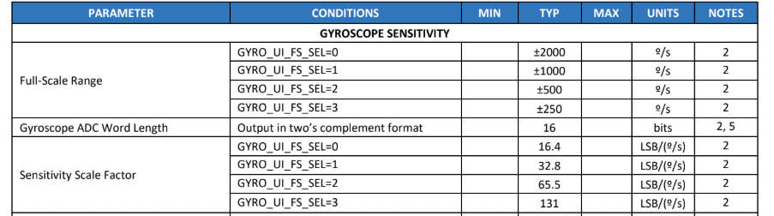
測得數值

Slide 26
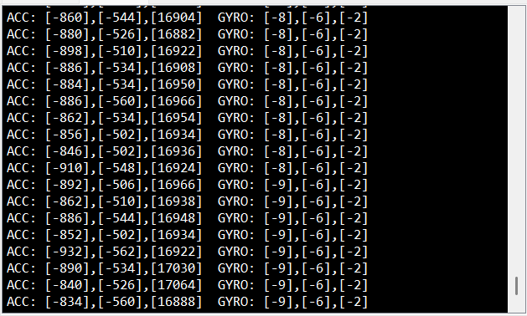
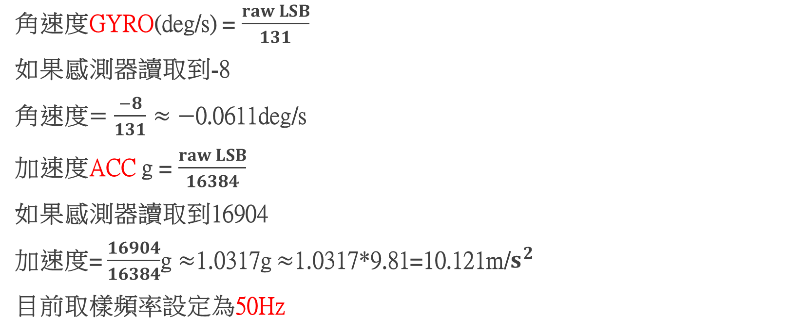
換算範例
角速度GYRO(deg/s) = $\frac{raw LSB}{131}$
如果感測器讀取到-8
角速度$=\frac{−8}{131}≈−$0.0611deg/s
加速度ACC g = $\frac{raw LSB}{16384}$
如果感測器讀取到16904
加速度= $\frac{16904}{16384}$g $≈$1.0317g $≈$1.0317*9.81=10.121m/$s^{2}$
目前取樣頻率設定為50Hz

Slide 27
實驗1-加速度可能的誤差來源
1.物體擺放在傾斜面上，加速度計受重力影響
可以再移動前，先收訊幾秒，得到傾斜面加速度數值，之後再將移動加速度扣除傾斜面加速度平均值
2.路徑不是水平面
3.在移動過程中有震動，產生高頻雜訊
可以觀察加速度頻譜，設定Lowpass filter的截止頻率，濾除高頻雜訊。

Slide 28
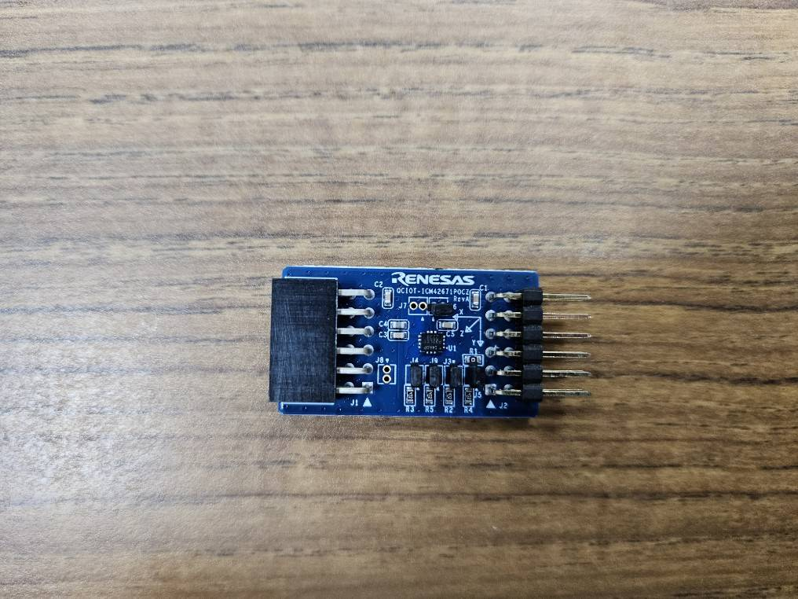
實驗2-步態參數與軌跡估計
Ex.
步長
步高
步速
3D軌跡圖
透過加速度和陀螺儀分析行走時的步長,步高和步速以及行走軌跡,每步步高一樣以固定的標準步長統計誤差,而步高使用同個人20步以上的平均當作標準步高,步速可由步長與每步所需時間得出,最後再畫出3D軌跡圖驗證是否與實際距離相同並討論上述估計誤差可能的產生原因。
X軸
X軸
Z軸
IMU Body Frame
Y軸

Slide 29
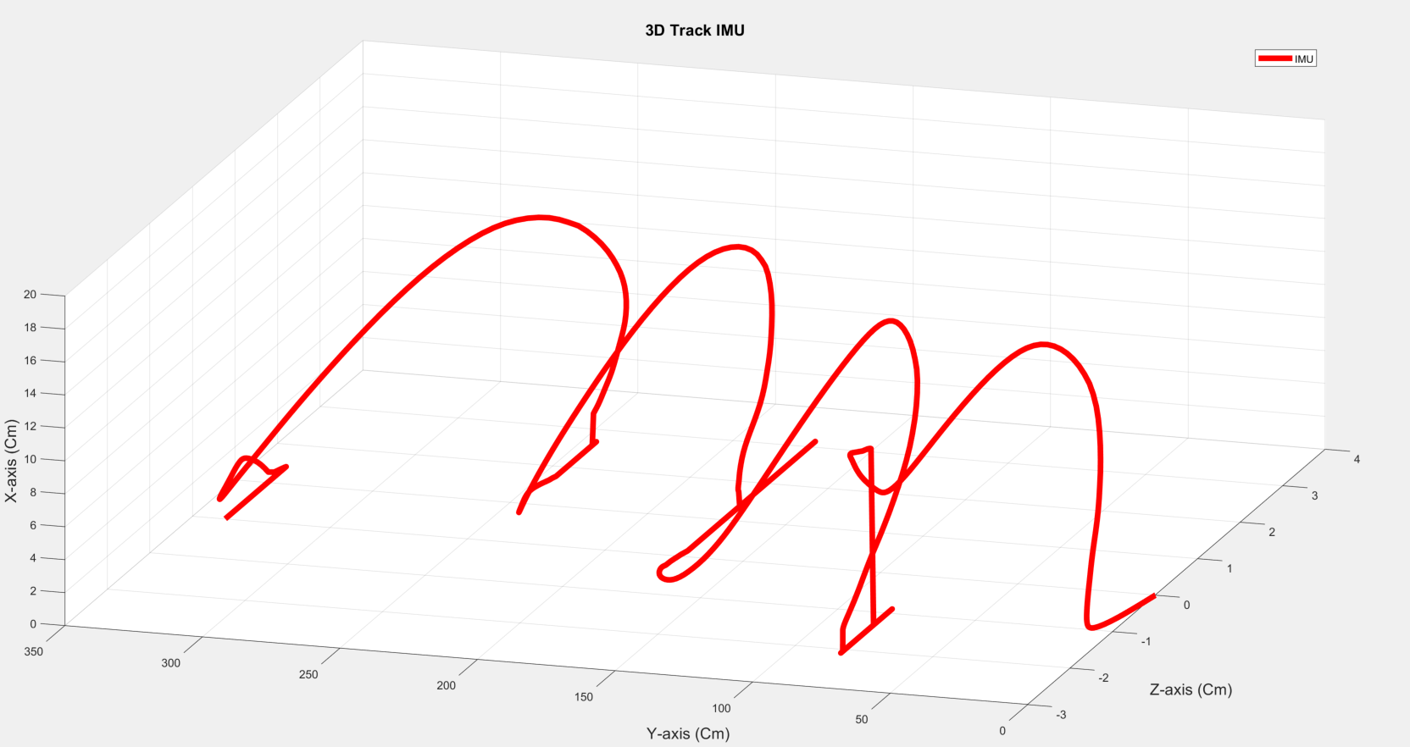
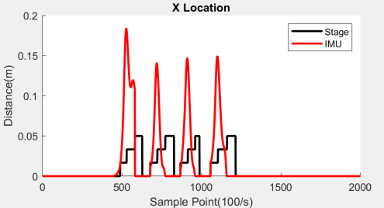
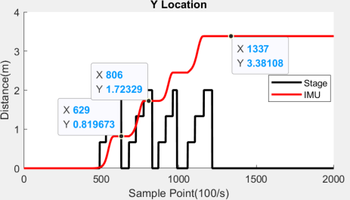
實驗2-步態參數與軌跡估計
走路的估計會有更多誤差來源須考量，估計行走路徑時會量測到三維方向的移動，誤差影響會比平面移動更嚴重，測量訊號一定要先用LPF濾波再進行後再積分，可以先跟實驗1一樣的方式估計步長步高和畫3D軌跡圖,確定直線沒問題之後再走矩型(分數較高)。
軌跡示意圖
步高示意圖
步長示意圖

Slide 30
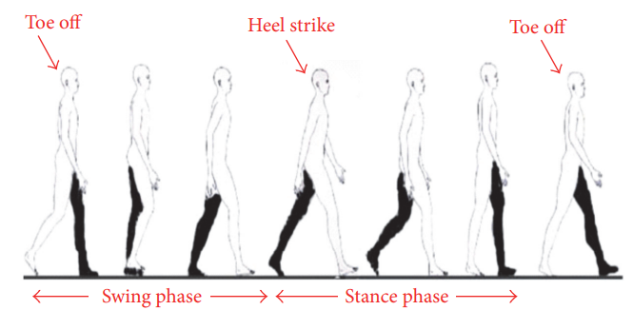


步態分析(用角速度區分步態週期)
可以藉由Z軸的角速度推算腳掌的旋轉角度
判斷Swing Phase和Stance Phase(重力軸加速度幾乎是1g)
定義每步的開始與結束,當Stance Phase時消除積分
導致的漂移誤差(Drift correction)

Slide 31
角速度計算航向角
將重力軸角速度積分計算航向角
消除peak hopping error，避免積分產生誤差
peak hopping error

Slide 32

Euler Angle
描述物體在三維空間中的旋轉狀態的表示方法，分別稱為滾轉角（Roll）、俯仰角（Pitch）和航向角（Yaw）。
航向角（Yaw）： 偏航角描述了物體繞其自身的垂直軸旋轉的角度。這個軸通常與物體的上方指向相對應

Slide 33


Euler Angle計算(平面座標旋轉)
當行走時需把座標從Body frame轉換至Earth Frame
$${Acc}_{vertical}={Acc}_{x}×\cos{θ−}{Acc}_{y}×\sin{θ}$$
$${Acc}_{horizen}={Acc}_{x}×\sin{θ}+{Acc}_{y}×\cos{θ}$$

Slide 34
問題與討論
請將訊號處理流程記錄下來(e.g. LPF or Median Filter怎麼設定)，並討論所用的處理方式
最後繳交報告和Matlab code
(30%)實驗1，報告中須包含:
六軸靜止時訊號(calibration前後) (5%)
行進方向 加速度-時間圖(包括calibration前後) (5%)
行進方向 速度-時間圖(包括drift removal前後) (10%)
行進方向 距離-時間圖 (10%)
(60%)實驗2，報告中須包含:
加速度-時間圖(包括Calibration前後) (5%)
使用座標旋轉的方法並提供前後比較與細節說明 (30%)
步態分析圖(包含步長 步高 步速統計分析) (15%)
3D軌跡圖 (10%)
(10%)延伸討論

Slide 35

實驗1
Appendix
假設速度為0
起始加速度應為0
有時候經過六面校正還是會有Bias
要再減掉Bias修正至0

Slide 36
實驗2-Calibration

Slide 37



實驗2-步態分析
步高可以藉由定義的一步內位移最大峰值求得
步長可以藉由前後兩步的Stance Phase位移差或區間內速度面積求得
座標轉換實驗
角度
重力軸
前進軸
紅線是旋轉前因為擺歪導致重力軸沒有量到1g而是0.5g
而藍線是經過旋轉後的加速度量到1g左右的加速度,因此可以確定座標轉換成功

Slide 38


AHRS
提供另外的座標旋轉演算法給同學參考 AHRS全名為Attitude and Heading Reference System(姿態航向參考系統)
原理是藉由快速互補濾波器(FCF)融合了加速度和陀螺儀的角速度去推算三維的旋轉角度

Slide 39



AHRS
並透過四元數表示地旋轉角度去進行加速度軸向的旋轉
有興趣的同學可參考下列paper並在報告中進行討論
-”Precise Motor Function Monitor for Parkinson Disease using Low Power and Wearable IMU Body Area Network”,
WH Chang， KD Liou， YT Liu and KA Wen， (2022).

